Slide 1
Ủy Ban Nhân Dân Quận Long Biên
Trường mầm non Đức Giang
LĨNH VỰC: PHÁT TRIỂN NHẬN THỨC
ĐỀ TÀI: NHẬN BIẾT MÀU VÀNG
Lứa tuổi: 24 – 36 tháng
Lớp: Nhà trẻ D3
Giáo viên: Phạm Thị châm

Slide 3
Các con vừa hát bài hát có tên là gì?
Bài hát
Những sắc màu vui nhộn
Bạn JoJo thích những màu nào?
Bạn thích màu Đỏ, màu Vàng, màu Xanh

Slide 4
Màu vàng

Slide 5
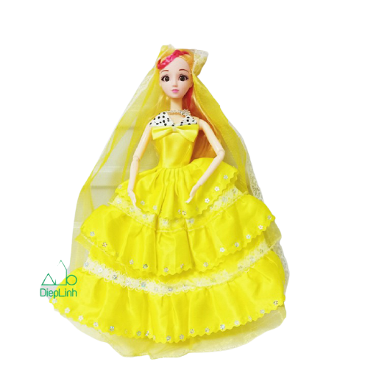

Slide 6
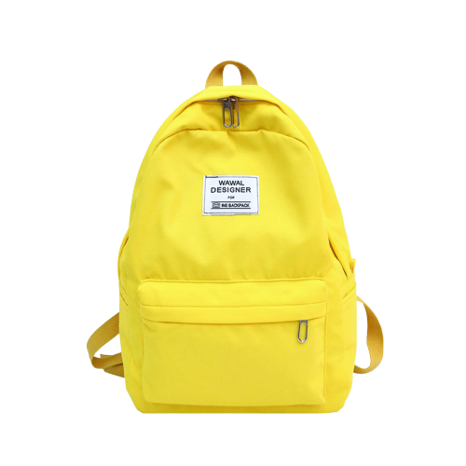

Slide 7
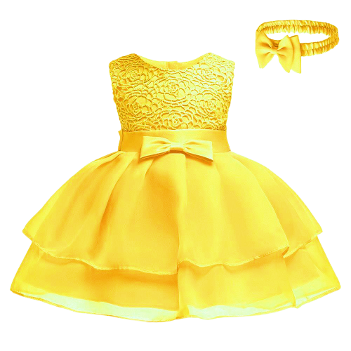

Slide 8
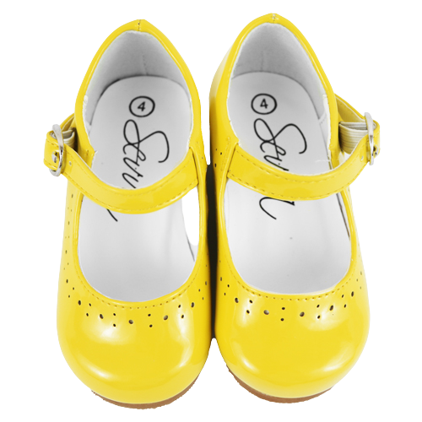

Slide 9
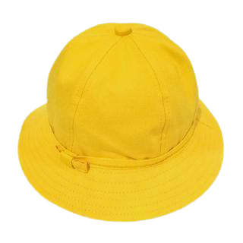

Slide 10
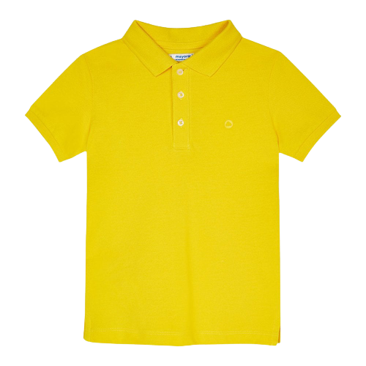
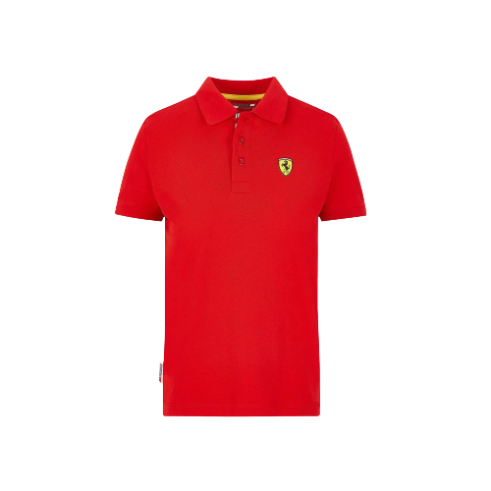
Các con hãy nhìn xem mũi tên chỉ vào cái áo màu gì?
Màu Vàng
Màu Đỏ

Slide 11
Bé nhìn xem màu nào biến mất

Slide 12
Trong nhà bạn búp bê còn rất nhiều đồ dùng màu vàng nữa đấy các con cùng quan sát xem những đồ dùng gì của bạn có màu vàng nữa nhé!

Slide 13
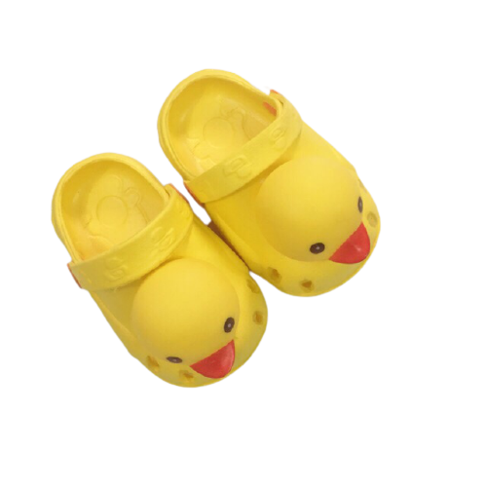
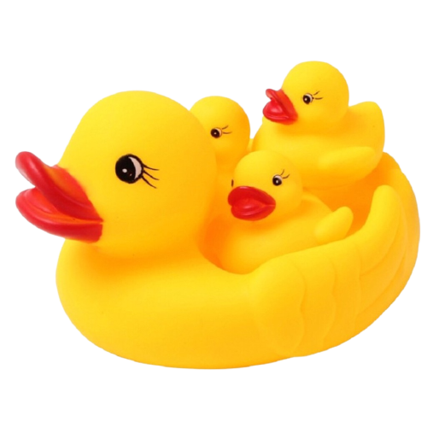
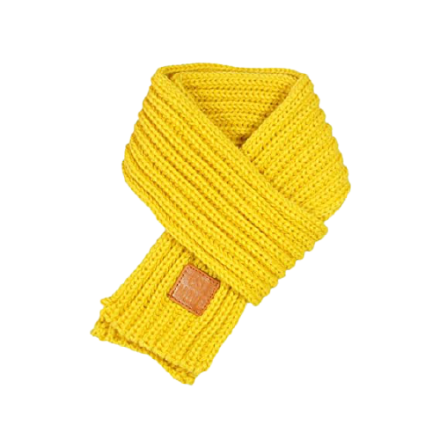
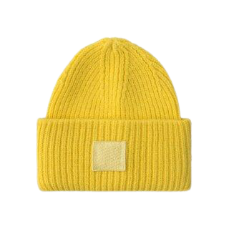
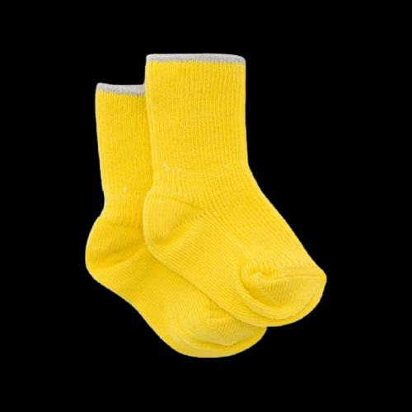

Slide 14
Hẹn gặp lại các con vào
buổi học tiếp theo

